Slide 1
Інформатика: навчаємо майбутніх ІТ-фахівців
Методична конференція для вчителів інформатики м. Києва
23 серпня 2021 р.

Slide 2
25 серпня 2021 року о 10 годині ранку відеоконференція у ZOOM тема Інформатика: навчаємо майбутніх ІТ-фахівців
обговорення виступів спікерів
відповіді на питання

Slide 3
5-11
Навчальні програми для 5-9 класів
5
2-4
Нова українська школа (НУШ)
НУШ – пілотування у 22 навчальних закладах Києва
Навчальні програми для 10-11 класів
Поглиблене вивчення інформатики в 8-9, 10-11 класах

Slide 4
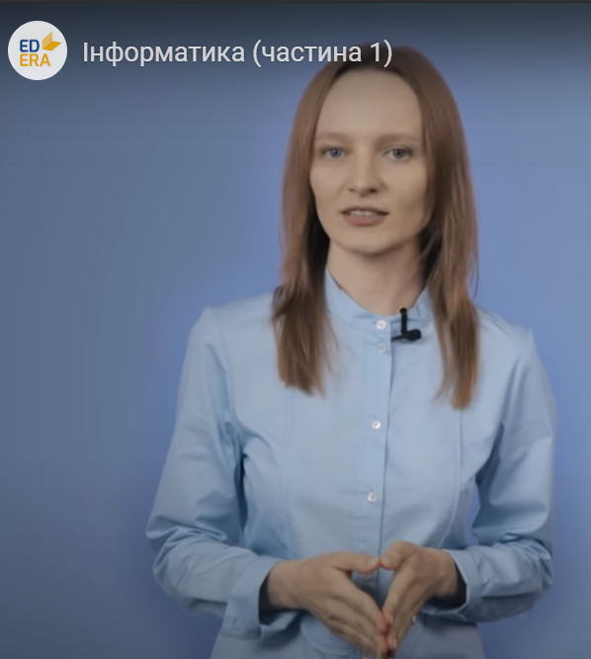
https://www.youtube.com/watch?v=4X4NjwdLT3w&t=2s https://www.youtube.com/watch?v=UzLLHIMiX-4&t=8s

Slide 5
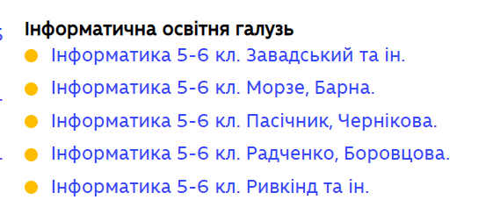

Slide 6
МЕТОДИЧНІ РЕКОМЕНДАЦІЇ ДО ОРГАНІЗАЦІЇ ОСВІТНЬОГО ПРОЦЕСУ В ЗАКЛАДАХ ЗАГАЛЬНОЇ СЕРЕДНЬОЇ ОСВІТИ у 2021/2022 навчальному році

Slide 7
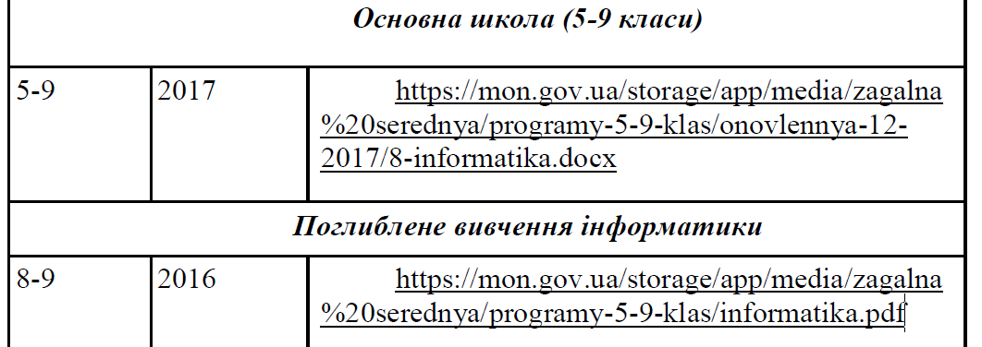
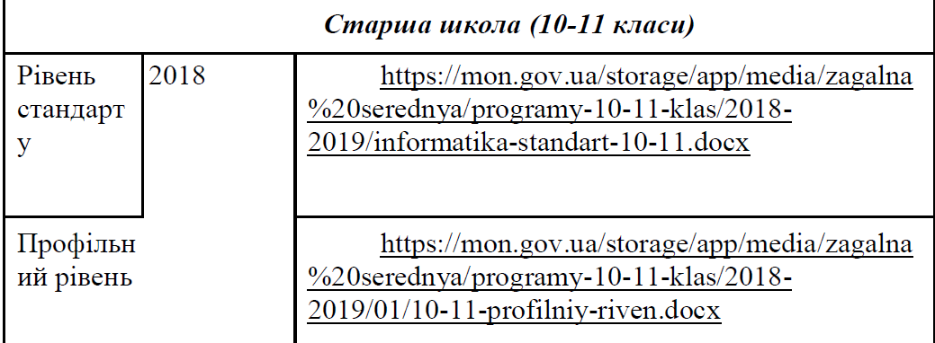

Slide 8
гриф «Рекомендовано Міністерством освіти і науки України» отримали підручники з інформатики для 8 класів. Учні 9х класів будуть навчатися за відсутності підручника за чинною програмою

Slide 9
Обладнання
Обладнання має відповідати вимогам, викладеним у «Положенні про кабінет інформатики та інформаційнокомунікаційних технологій навчання загальноосвітніх навчальних закладів» з урахуванням оновлених нормативів, чинних з 1 січня 2021 року, викладених у документі «Санітарний регламент для закладів загальної середньої освіти» (наказ Міністерства охорони здоров’я України від 25 вересня 2020 року № 2205), технічним специфікаціям НКК кабінету інформатики, НКК (мобільного) та інтерактивного комплексу (інтерактивної дошки, мультимедійного проектора) для загальноосвітніх навчальних закладів.

Slide 10
https://ukraine.learningpassport.unicef.org
Освітня підгрупа комітету з питань розвитку сфери штучного інтелекту Міністерства цифрової трансформації

Slide 11
http://lito.kr.ua/blog/2021/08/18/samoosvitnya-skladova-navchannya-informatyky-dlya-vchytelya-ta-uchnya-2/?fbclid=IwAR3xz4R6QGtA3wS6YxSRQsRkAxCFpxbHk2UjnSEJQqfkLgodHbLwD3tf88Q

Slide 13
Освітні канали українською
Дист Освіта
https://www.youtube.com/.../%D0%94%D0%B8%D1%81%D1%82%D0... --- Навчаємося Разом
https://www.youtube.com/.../%D0%9D%D0%B0%D0%B2%D1%87%D0... Олімп інформаційних технологій - it:olymp https://www.youtube.com/channel/UCXAUEq8addC_yW8627Pg_gg Олена Петрова https://www.youtube.com/channel/UC5VvN84gRbf6Kp6M-rEKLmw

Slide 17
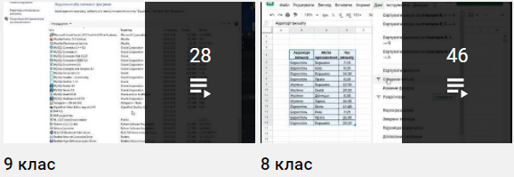

Slide 19
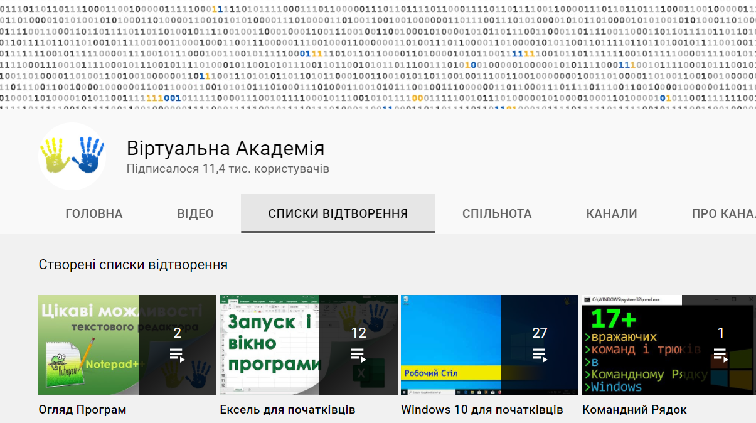

Slide 21
